Slide 1
第五章 基础组件
软件学院-刘俊男

Slide 2
基础组件
主要介绍了OpenHarmony 中常用的基础组件如
输入框、单选框、复选框、下拉框等。
介绍通过这些基础组件实现和用户交互的方法，如
获取用户输入的数据、响应用户的选择等。

Slide 3
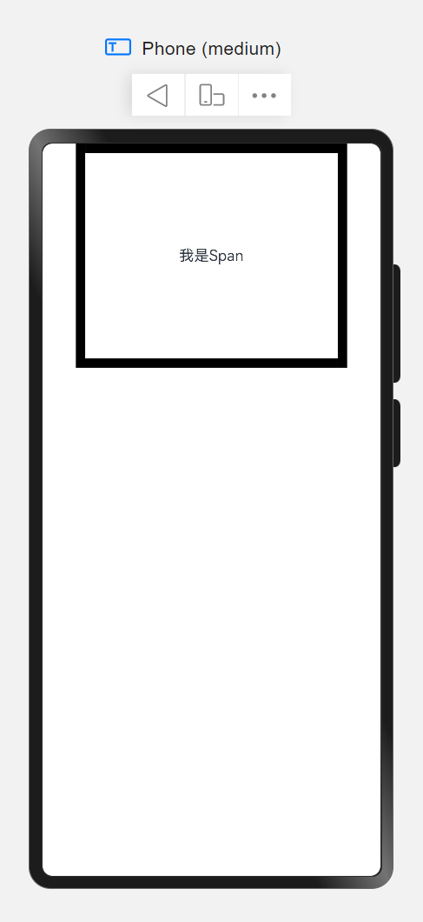
文本组件-Text
文本(Text)组件：主要作用是在用户界面上展示一段文本信息。
Text(content?: String|Resource)
content: 文本内容。包含子组件 Span 时不生效，显示Span 内容。
@Entry @Component struct Index { build() { Column() { Text('我是Text') { Span('我是Span') } .padding(100) .borderWidth(10) }.width('100%').height('100%') }}

Slide 4
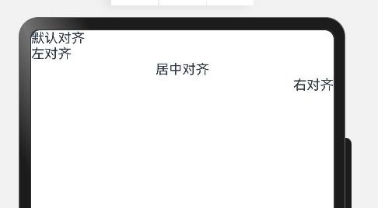
文本组件-Text
属性介绍
textAlign: 设置文本水平方向对齐方式，只有Text组件本身的宽度大于文本内容长度时，textAlign属性才起作用。默认值为TextAlign.Start。
@Entry @Component struct Index { build() { Column() { Text('默认对齐').width("100%") Text('左对齐').textAlign(TextAlign.Start).width("100%") Text('居中对齐').textAlign(TextAlign.Center).width("100%") Text('右对齐').textAlign(TextAlign.End).width("100%") }}}

Slide 5
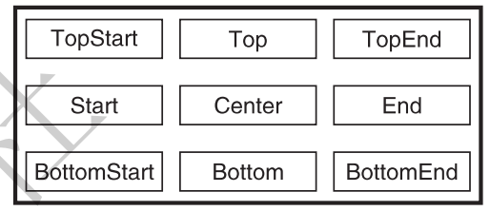
文本组件-Text
属性介绍
align: 可用于控制文本段落在垂直和水平方向上的九种位置，例如
.align(Alignment.Start)
注意：对齐align和textAlign属性都能设置文字对齐方向，对齐方式align比textAlign优先级高，同时设置时textAlign失效。

Slide 6
文本组件-Text
属性介绍
textOverfow: 当文本内容较多，超出了 Text组件宽度时，可以使用 textOverflow 设置文本截取方式，注意需配合 maxLines 使用，单独设置不生效。maxLines 用于设置文本显示最大行数，默认值为 Imnfnity(无穷)。

Slide 7
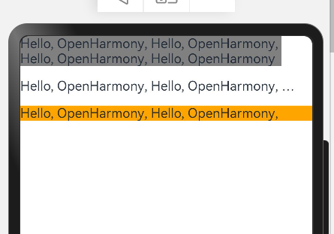
文本组件-Text
@Entry @Component struct Test { build() { Column({space:5}) { Text(“Hello, OpenHarmony, Hello, OpenHarmony, Hello, OpenHarmony, Hello, OpenHarmony”) .backgroundColor(Color.Grey) Text(“Hello, OpenHarmony, Hello, OpenHarmony, Hello, OpenHarmony, Hello, OpenHarmony”) .margin({ top: 10 }) .maxLines(1) .textOverflow({overflow:TextOverflow.Ellipsis}) //省略号代替backgroundColor(Color.Orange) Text(“Hello, OpenHarmony, Hello, OpenHarmony, Hello, OpenHarmony, Hello, OpenHarmony”) .margin({ top: 10 }) .maxLines(1) .textOverflow({overflow:TextOverflow.Clip}) //直接 .backgroundColor(Color.Orange) }.alignItems(HorizontalAlign.Start) }}

Slide 8

文本组件-Text
属性介绍
属性设置文本的样式，比如 fontSize、fontColor 、 fontStyle 和 fontWeight 分别设置文字的大小、颜色、样式和粗细。
@Entry @Component struct Index { build() { Row() { Text('绿色') .fontColor(Color.Green) .fontSize(100) .fontStyle(FontStyle.Italic) .fontWeight(FontWeight.Bold) }}}

Slide 9
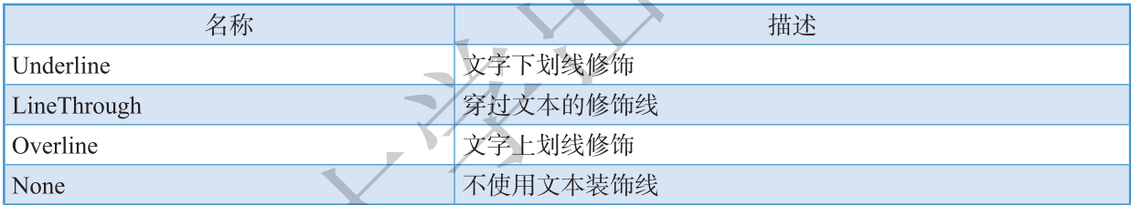
文本组件-Text
decoration: 设置文本装饰线样式以及颜色，其中包含 type 和 color 两个参数。type 用于设置装饰线样式的参数类型TextDecorationType。而 color 则为装饰线颜色的可选参数。

Slide 10
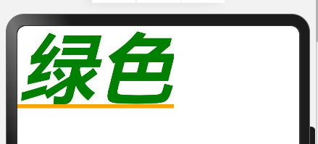
文本组件-Text
属性可以组合使用，以创建出更加丰富多彩的文本样式。
@Entry @Component struct Index { build() { Row() { Text('绿色') .fontColor(Color.Green) .fontSize(100) .fontStyle(FontStyle.Italic) .fontWeight(FontWeight.Bold) .decoration({type:TextDecorationType.Underline, color: Color.Orange}) }}}

Slide 11
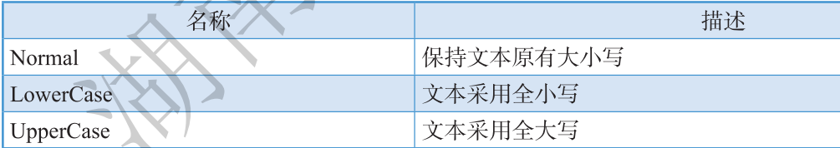
文本组件-Text
TextCase: 设置文本大小写，默认值为TextCase.NormaltextCase。

Slide 12
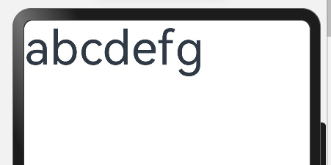
文本组件-Text
TextCase: 设置文本大小写，默认值为TextCase.NormaltextCase。
@Entry @Component struct Index { build() { Row() { Text('aBcDeFg') .fontSize(60) .textCase(TextCase.LowerCase) } } }

Slide 13
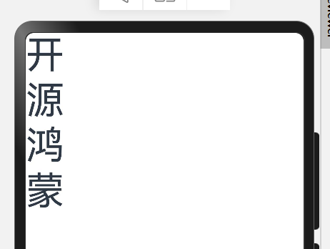
文本组件-Text
本垂直显示:Text 组件设置文本垂直显示时，字体大小和组件宽度一致即可，:保证每行只能容纳一个字体，不用设置高度。
@Entry @Component struct Test{ build() { Column() { Text("开源鸿蒙").fontSize(50).width(50) }.alignItems(HorizontalAlign.Start) } }

Slide 14
文本组件-TextInput
TextInput 组件被设计用于输入单行文本，并对输入事件做出响应。
其应用范围广泛在登录账号、发送消息等场景中均可使用。
TextInput组件同样支持文本样式的设置。
ArkUI开发框架提供了2种类型的输入框，即TextInput和 TextArea。
TextInput仅支持单行输人，
TextArea支持多行输入。

Slide 15
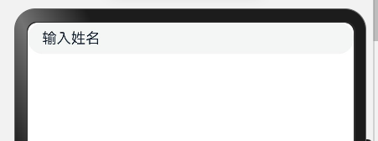
文本组件-TextInput
TextInput: 可接收参数 TextInputOptions，其对象说明如下：
text: 设置输入框的初始显示文本，不设置时显示 placeholder 的内容。
placeholder: 设置无输入时的提示文本，当不设置 text 时，显示该文本。
controller: 设置 TextInput 控制器。
@Entry @Component struct Test { build() { Column() { TextInput({ placeholder: "请输入账号", text:"输入姓名" }) } } }

Slide 16

输入框组件TextInput
单行文本输入框组件TextInput，用于输入文字。
TextInput({placeholder:"请输入账户", //设置无输入时的提示文本
text:""}) //设置输入框当前的文本内容
.type(InputType.Normal) //设置输入框类型
.onChange( (value: string) =>{
//输入内容发生变化时，触发该回调，value就是输入的内容
})

Slide 17
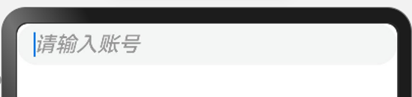
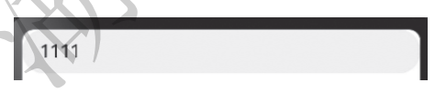
文本组件-TextInput
TextInput属性:
placeholder: 使用输入框时，往往会有一些提示文字。例如登录账号的时候会有“请输人账号”这样的文本提示;当用户输人内容之后，提示文本就会消失，这种提示功能使用placeholder 属性就可以轻松地实现。还可以使用 placeholderColor 和 placeholderFont 分别设置提示文本的颜色和样式。
@Entry @Component struct Test { build() { Column() { TextInput({ placeholder:"请输入账号"}) .placeholderColor(0x999999) .placeholderFont({ size: 20, weight: FontWeight.Medium, family: "cursive", style: FontStyle.Italic }) } }

Slide 18
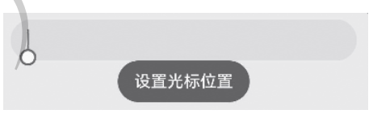
文本组件-TextInput
TextInputController: 光标控制器，可以使用 TextInputController 动态设置光标位置。例如，使用 TextlnputController 的caretPosition 方法，将光标移动到了第二个字符后。
@Entry @Component struct TextInputDemo { controller: TextInputController = new TextInputController() build() { Column() { TextInput({controller: this.controller}) Button("设置光标位置") .onClick(()=>{ this.controller.caretPosition(3) }) }.height("100%").backgroundColor(0xE6F2FD) }}

Slide 19
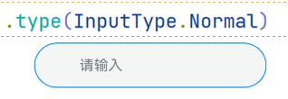

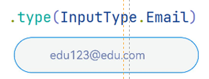


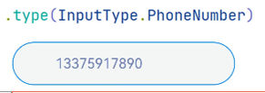
输入类型
InputType
InputType.Normal：基本输入模式。
支持输入数字、字母、下划线、空格、特殊字符；
InputType.Password：密码输入模式；
InputType.Email：邮箱地址输入模式；
InputType.Number：纯数字输入模式；
InputType.PhoneNumber：电话号码输入模式。
代码演示

Slide 20
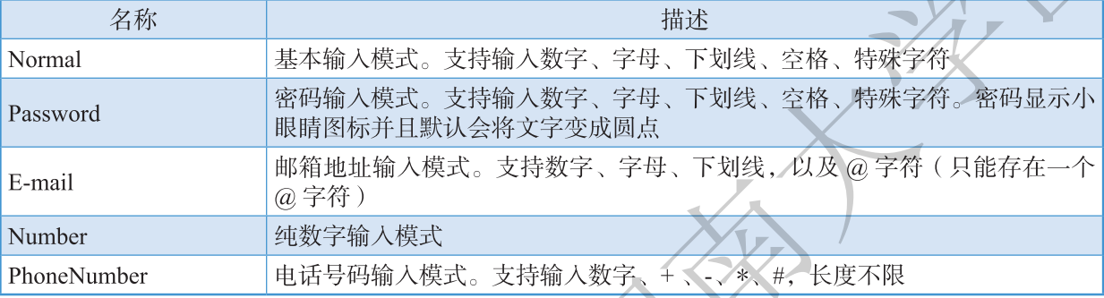
文本组件-TextInput
type: 设置输人框的类型，默认值为 InputType.Normal。

Slide 21
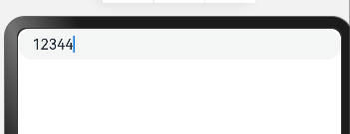
文本组件-TextInput
例如InputType.Number ，只能输入数字。
@Entry @Component struct Test { build() { Column() { TextInput({ placeholder: "请输入账号", text:"输入姓名" }) .type(InputType.Number) } } }

Slide 22
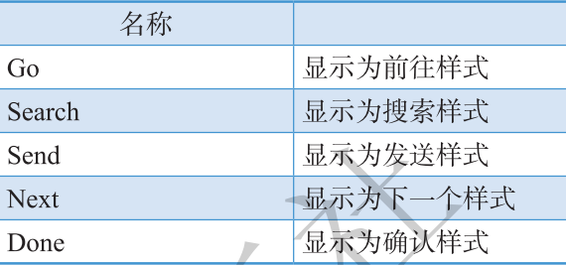
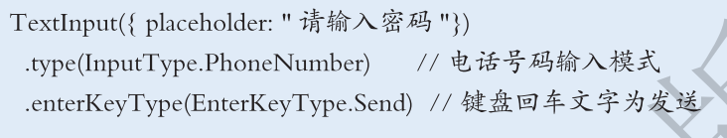
文本组件-TextInput
enterKeyType: 用于设置输入法回车键类型，主要控制回车键的显示样式。默认值为 EnterKeyType.Done。

Slide 23

文本组件-TextInput
maxLength: 设置输人框允许输人多少字符
caretColor: 设置光标的颜色
@Entry @Component struct Test { build() { Column() { TextInput({ placeholder: "请输入账号" }) .type(InputType.Number) .maxLength(5) .caretColor(Color.Red) } } }

Slide 24
文本组件-TextArea(了解)
TextArea 和 Textlnput 是常见的输人框控件，它们广泛应用于用户输入文本、数字、密码等信息的场景。
TextArea 相对于 TextInput 而言，具有输入多行文本的特性，因此在需要用户输入较多文字的场景下，具有更好的应用效果。
这两个控件的属性基本相同，例如宽度、高度、字体、字号等，同时也支持文本的自动换行，以及剪切、复制、粘贴等常见操作。
然而，TextArea 在 TextInput 的基础上增加了正则表达式输入验证的功能。正则表达式是一种强大的匹配规则语言，可以用于验证用户输入的合法性，例如邮箱、手机号、密码等。
通过使用正则表达式输入验证，可以有效地减少用户输入错误的情况，提高输人数据的准确性和完整性，从而提高系统的稳定性和安全性。因此，在某些需要输入验证的场景下，TextArea相较于 Textlmput 更加实用和可靠。

Slide 25
选择组件
Checkbox 复选框--可选参数
CheckboxOptions 定义
name: 复选框名称
group: 设置复选框的组
属性--支持通用属性
select: 设置是否被选中，默认值为false
selectColor: 设置复选框选中状态下的颜色
事件
onChange: 当选中状态发生变化时，触发该回调，监听用户选择的变化
Checkbox(options?: {name?: string, group?: string})

Slide 26
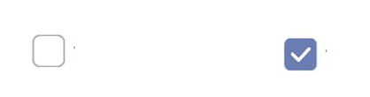
多选框组件CheckBox
Row() {
Checkbox({name: ‘阅读’, group: ‘checkboxGroup‘})
.select(true) //默认选中
.selectedColor(0xed6f21)
.onChange((value: boolean) => {//事件处理
console.info('阅读 change is'+ value)
})
Checkbox({name: '运动', group: 'checkboxGroup'})
.select(false)
.selectedColor(0x39a2db)
.onChange((value: boolean) => {
console.info('运动 change is'+ value)
})
}
多选框组件CheckBox，通常用于某选项的打开或关闭。当选中状态发生变化时，触发onChange回调；回调的value为true时表示已选中，value为false时表示未选中。

Slide 27
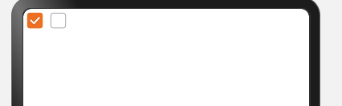
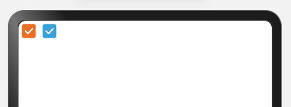
选择组件
@Entry @Component struct CheckboxExample { build() { Row() { Checkbox({name: ‘checkbox1’, group: ‘checkboxGroup’}) .select(true) .selectedColor(0xed6f21) .onChange((value: boolean) => { console.info(‘Checkbox1 change is’+ value)//在日志中打印 }) Checkbox({name: 'checkbox2', group: 'checkboxGroup'}) .select(false) .selectedColor(0x39a2db) .onChange((value: boolean) => { console.info('Checkbox2 change is'+ value) //在日志中打印 })}}}

Slide 28
选择组件
CheckboxGroup 定义
构造参数 group: 组名称，创建多选框群组，可以控制群组内的Checkbox 全选或者不全选，相同 group 的 Checkbox 和 CheckboxGroup 为同一群组。
CheckboxGroup 属性
selectA1l: 设置复选框组是否全选。若同组的Checkbox显式设置 select，则 Checkbox 的优先级高。
CheckboxGroup 事件
onChange: CheckboxGroup的选中状态或群组内的Checkbox的选中状态发生变化时，触发回调。

Slide 29
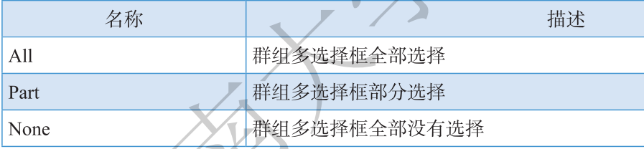
选择组件
CheckboxGroupReesult 对象说明
CheckboxGroupResult: 回调参数类型定义
names: 群组内所有被选中的多选框名称
status: 选中状态。SelectStatus 具体描述见

Slide 30
选择组件
Radio 单选框
Radio 单选框是常见的用户交互选择项，
通常用于让用户在多个选项中选择个
当用户点击单选框时，它会被选中并显示一个圆形标记，表示用户已经做出了选择。
相比于复选框，Radio单选框只允许用户选择一个选项，因此更适用于需要用户做出单一选择的情况。
在设计界面时，我们可以通过设置单选框的文本标签和选中状态来让用户清晰地了解每个选项的含义和当前选择的选项。

Slide 31
选择组件
Radio 定义
value: 当前单选框的值
group:当前单选框的所属群组名称
Radio属性
checked: 设置单选框的初始选中状态，默认为false
Radio事件
onChange: 单选框选中状态改变时触发回调
Radio(options: {value: string, group: string})

Slide 32
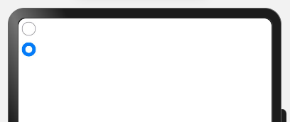

选择组件
@Entry
@Component
struct Test { build() { Column() { Radio({value: 'Radio1', group: 'radioGroup'}) .checked(false) .onChange((isChecked: Boolean)=> { if(isChecked){ console.log("点击成功") }//在日志中打印点击成功 }) Radio({value: 'Radio2', group: 'radioGroup'}) .checked(true) }}}

Slide 33
选择组件
Select 下拉选择菜单
常见的用户界面元素，通常用于让用户在多个选项之间进行选择
通常包含一个可点击的下拉箭头，当用户点击箭头时，会展开一个下拉列表，其中包含多个选项
用户可以通过单击选项来进行选择
下拉选择菜单通常用于网页表单、设置面板和其他需要用户进行选择的场景中
优点：可以节省屏幕空间，并且用户可以轻松地在多个选项之间进行选择，而不必在页面上滚动或搜索

Slide 34
选择组件
Select 定义
构造参数 SelectOption 定义
value: 下拉选项内容
group: 下拉选项图片
Select属性
selected: 设置下拉菜单初始选择项的索引，第一项的索引为0
value: 设置下拉按钮本身的文本显示
font: 设置下拉按钮本身的文本样式
Select(options: Array<SelectOption>)

Slide 35
选择组件
Select属性
fontColor: 设置下拉按钮本身的文本颜色
selectedOptionBgColor: 设置下拉菜单选中项的背景色
selectedOptionFont: 设置下拉菜单选中项的文本样式
selectedOptionFontColor: 设置下拉菜单选中项的文本颜色
optionBgColor: 设置下拉菜单项的背景色
optionFont: 设置下拉菜单项的文本样式
optionFontColor: 设置下拉菜单项的文本颜色
Select事件
onSelect: 下拉菜单选中某一项的回调

Slide 36
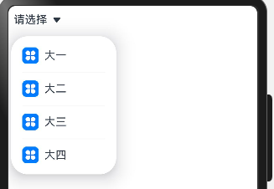
选择组件
@Entry @Component struct SelectTest { build(){ Row(){ Select([{value:"大一", icon: $r("app.media.icon")}, {value:"大二", icon:$r("app.media.icon")}, {value:"大三", icon: $r("app.media.icon")}, {value:"大四", icon: $r("app.media.icon")}]) .value("请选择")//下拉选项的提示语 .onSelect((index:number,value:string)=>{ console.log("Select:" + index+"----"+value) })} .width("100%") .height("100%") .alignItems(VerticalAlign.Top) }}

Slide 37
按钮组件-Button
按钮组件是一种非常实用的组件，它可以在各种应用场景中使用。
在用户界面设计中按钮组件通常被用来触发某些操作或者跳转到其他页面。
由于按钮组件的使用频率非常高，因此在设计时需要考虑其使用的便捷性以及外观的美感。
在外观方面，按钮组件通常有三种不同的形状: 矩形圆角按钮、胶囊型按钮和圆形按钮。这些不同的形状可以根据具体的设计需求进行选择。
按钮组件还可以添加一个子组件，以实现不同的展示样式。例如，可以在按钮上添加一个图标或者文字，以便用户更加清晰地了解按钮的功能。

Slide 38
按钮组件Button
按钮组件，可快速创建不同样式的按钮，使用属性.type()描述按钮样式。
Button("登录")
.type(ButtonType.Normal)//描述按钮显示样式
//按钮按下时是否开启按压态显示效果,当设置为false时,按压效果关闭
.stateEffect(true)
.onClick(()=>{//事件处理
//todo
})

Slide 39
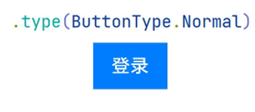
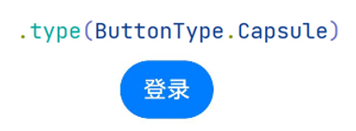
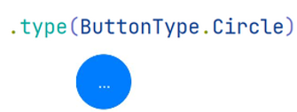
按钮类型
ButtonType
Normal： 普通按钮（默认不带圆角）；
Capsule： 胶囊型按钮（圆角默认为高度的一半）；
Circle ：圆形按钮。
代码演示

Slide 40
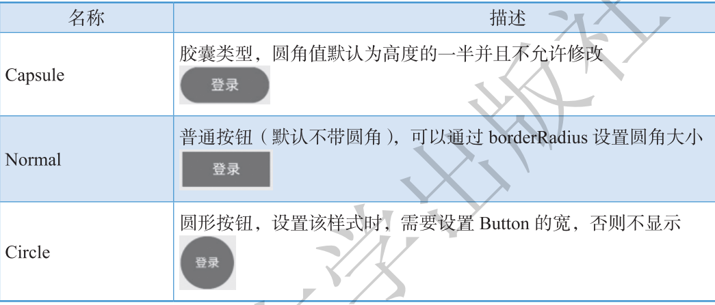
按钮组件-Button
按钮组件Button定义：
Button(label?: string, options?: { type?: ButtonType, stateEffect?: boolean })
label: 用于设置按钮文本
options: 主要设置按钮的外观风格。默认效果type为胶囊型按钮风格，开启切换效果。除非特意要实现矩形按钮或圆形按钮的效果，否则，建议不设置 options参数。options也由两个可选参数组成。
type: 设置 Buton 按钮的显示样式，默认值为 ButtonType.Capsule。具体见表 。
stateEffect:按钮按下时是否开启按压态显示效果，当设置为false时，按压效果关闭。默认值为 true。

Slide 41
按钮组件-Button
按钮组件Button定义：
Button(label?: string, options?: { type?: ButtonType, stateEffect?: boolean })
label: 用于设置按钮文本
options: 主要设置按钮的外观风格。默认效果type为胶囊型按钮风格，开启切换效果。除非特意要实现矩形按钮或圆形按钮的效果，否则，建议不设置 options参数。options也由两个可选参数组成。
type: 设置 Buton 按钮的显示样式，默认值为 ButtonType.Capsule。具体见表 。
stateEffect: 按钮按下时是否开启按压态显示效果，当设置为false时，按压效果关闭。默认值为 true。

Slide 42
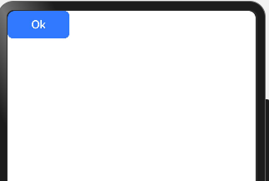
按钮组件-Button
按钮组件Button定义：
Button(label?: string, options?: { type?: ButtonType, stateEffect?: boolean })
@Entry @Component struct Test { build() { Button('Ok', { type: ButtonType.Normal, stateEffect: true }) .borderRadius(8) //设置元素的边框圆角半径 .backgroundColor(0x317aff) .width(90) .height(40) } }

Slide 43
按钮组件-Button
Button事件：通过绑定 Button的 onClick 事件实现，当用户点击 Button 时，系统会回调执行onClick 方法，并触发其中的逻辑代码。
@Entry @Component struct Test { build() { Button(‘Ok’, { type: ButtonType.Normal, stateEffect: true }) .backgroundColor(0x317aff) .width(90) .height(40) .onClick(()=>{ console.log(“按钮触发”)//日志中打印 }) } }

Slide 44
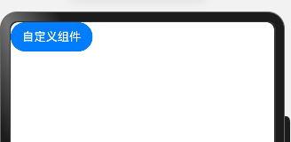
按钮组件-Button
Button自定义样式：
Button 组件的容器特性赋予其嵌套其他组件的能力，进而实现更加灵活和多样化的Button开发策略。例如，例如通过borderRadius属性设置按钮的边框弧度
@Entry @Component struct Test { build() { Button('自定义组件', { type: ButtonType.Normal }) .borderRadius(20) .height(40) } }
Notes:
举例而言，借助 Button组件的容器特性，开发者可以在 Button 组件中嵌套Image 组件，从而实现视觉上更加优美的 Button样式，或者嵌套布局组件，以进一步增强 Button 的交互效果。
此外，Button 组件的容器特性还允许开发者嵌套其他自定义组件以实现更加丰富的功能和交互效果。
总体而言，Button组件的容器特性为开发者提供了更加灵活和多样化的开发方式，可在不同场景下满足不同需求。

Slide 45
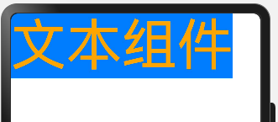
按钮组件-Button
Button的Text子组件：
通过设置 Button 的Text子组件达到文本修改的效果
@Entry @Component struct Test { build() { Button({type: ButtonType.Normal }){ Text("文本组件") .fontColor(Color.Orange) .fontSize(80) } } }

Slide 46
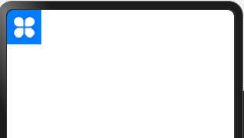
按钮组件-Button
Button的Image子组件：
通过设置 Button 的Image子组件达到图片修改的效果
@Entry @Component struct Test { build() { Button({type: ButtonType.Normal, stateEffect: true }){ Image($r("app.media.app_icon")) .width(30) .height(30) }}}

Slide 47
Image组件
在移动应用开发领域，Image组件是一种广泛使用的工具，因为图片作为一种直观生动的表现形式，能够更好地吸引用户的关注。
通过1mage组件，开发者可以将各种图片展示在应用中，例如应用的logo、产品图片、用户头像等。
展示图片非常简单，只需在组件中指定图片的地址、宽和高，即可控制图片的大小和位置，让其展示更加美观。
此外Image 组件还支持从内存、本地和网络加载图片，以满足不同场景下的需求。但需要注意的是，若从网络加载图片，需申请网络访问权限，以确保用户授权后进行网络加载操作。

Slide 48
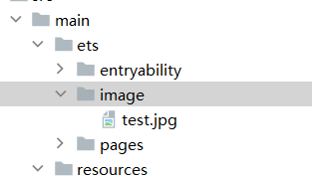
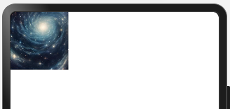
Image组件
Image定义
src: 必选参数，设置要加载的图片资源，支持从本地、网络和内存中加载图片。支持的图片格式包括 png、jpg、bmp、svg 和 gif。
1）本地资源：创建文件夹，将本地图片放入ets文件夹下的任意位置
Image(src: string | Resource | media.PixelMap)
@Entry @Component struct Test { build() { Column(){ Image("image/test.jpg") .width(100) .height(100) }}}

Slide 49
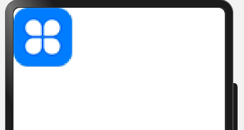
Image组件
2）Resource资源：使用资源格式可以跨包/跨模块引入图片，resources文件夹下的图片都可以通过$r资源接口读取到并转换到Resource格式。
@Entry @Component struct Test { build() { Column(){ Image($r("app.media.app_icon")) .width(100) .height(100) }}}

Slide 50
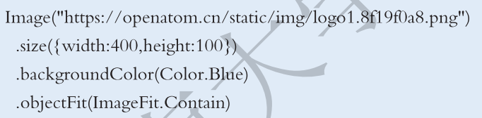

Image组件
3）网络资源：引入网络图片需申请权限ohos.permission.INTERNET。

Slide 51
Image组件
Image属性
renderMode: 设置图片的渲染模式。默认值为ImageRenderMode.Original。
alt: 加载时显示的占位图，支持本地图片。
matchTextDirection: 设置图片是否跟随系统语言方向，在RTL语言环境下显示镜像翻转效果，默认值为 false。
fillOriginalSize: 图片组件尺寸未设置时，其显示尺寸是否跟随图源尺寸，默认值为false 。
fillColor: 填充颜色。设置的填充颜色会覆盖在图片上，仅对svg图源生效，设置后会替换 svg 图片的fill颜色。

Slide 52
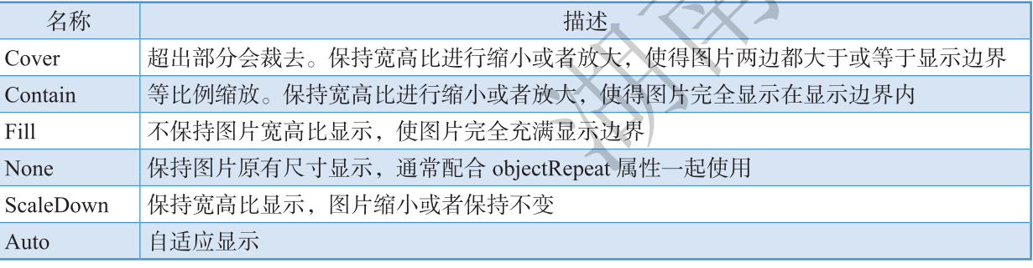
Image组件
Image属性
objectFit: 设置图片的缩放类型。当Image 组件大小和图片大小不同时指定图片的放缩类型。默认值为 ImageFit.Cover。具体描述见表 。
objectRepeat: 当图片小于组件大小时，设置图片的重复样式。默认值为ImageRepeat.NoRepeat.
autoResize: 是否需要在图片解码过程中对图源做resize操作。该操作会根据显示区域的尺寸决定用于绘制的图源尺寸，有利于减少内存占用。默认值为 true。

Slide 53
Image组件
Image属性
renderMode: 设置图片的渲染模式。默认值为ImageRenderMode.Original。
interpolation: 设置图片的插值效果，即减轻低清晰度图片在放大显示的时候出现的锯齿问题，仅针对图片放大插值。默认值为ImageInterpolation.None。
sourceSize: 指定图片解码大小，让原始图片被解码为指定大小的图片。数字类型的单位是 px。
syncload: 设置是否同步加载图片，默认是异步加载。同步加载时阻塞UI线程，不会显示占位图。
overlay: 在当前组件上，增加遮罩文本。

Slide 54

Image组件
Image属性
例如，指定图片解码大小。
@Entry @Component struct Test { build() { Column(){ Image(“image/test.jpg”) .width(100) .height(100) .sourceSize({ width:10, height:10, }) }}}

Slide 55
Image组件
Image事件
onComplete: 图片成功加载时触发该回调，返回成功加载的图片尺寸。
width: 图片的宽，单位为像素。
height: 图片的高，单位为像素。
componentWidth: 组件的宽，单位为像素。
componentHeight: 组件的高，单位为像素。
loadingStatus: 图片加载成功的状态。
onError: 图片加载出现异常时触发该回调。
onFinish: 当加载的源文件为带动效的svg 图片时，当svg 动效播放完成时会触发这个回调；若为无限循环动效，则不会触发这个回调。

Slide 56

Image组件
Image事件
例如打印返回图片的宽
@Entry @Component struct Test { build() { Column(){ Image("image/test.jpg") .width(100) .height(100) .onComplete((msg) =>{console.log(msg.width)}) }}}

Slide 57

开关组件Toggle
Toggle组件提供勾选框样式、状态按钮样式及开关样式；开关的样式用枚举ToggleType来描述；开关状态切换时触发onChange()事件，回调的isOn为true时，代表状态从关切换为开，isOn为false时，代表状态从开切换为关。
Toggle({ type: ToggleType.Switch,//开关样式
isOn: false }) //开关的状态
//当开关样式为Button时，才可以使用子组件
//{Text('Toggle开关').fontColor('#ff5990cb').fontSize(12)}
.selectedColor('#007DFF') //设置组件打开状态的背景颜色
//设置Switch类型的圆形滑块颜色,仅对type为ToggleType.Switch生效
.switchPointColor('#ffefb1b1')
.onChange((isOn: boolean) => { //开关事件
console.info('开关状态:' + isOn)
})
.width("30%").height(30)

Slide 58

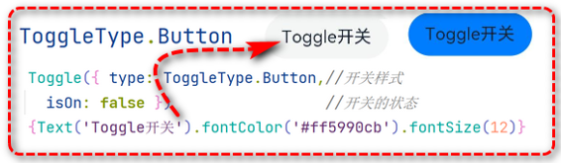
开关类型
ToggleType
ToggleType.Checkbox：提供单选框样式；
ToggleType.Switch：提供开关样式
ToggleType.Button：提供状态按钮样式。
代码演示

Slide 59
消息提示模块
@ohos.promptAction (弹窗)是ArkTS提供的API，用于创建并显示文本提示框，一般称为消息提示模块，使用时先导入模块，再使用showToast()创建并显示文本提示框。
import promptAction from '@ohos.promptAction'; //导入模块
promptAction.showToast({
message:"提示的消息内容", //提示内容
duration:1000, //消息显示时长为1秒
bottom:50 //消息提示框距离底部50
})
代码演示

Slide 60
项目 走近ArkTS声明式开发 Project2_Task4
任务 使用交互类组件开发登录页

Slide 61
完成任务达成的技能目标
01
02
任务描述
技能目标
本任务讲解登录页的设计和开发过程，使用输入组件、按钮组件、开关组件和提示框模块，完成登录页的开发。
1
能正确设置输入组件的属性
2
能使用合适的按钮组件并处理按钮的事件
3
能使用开关组件并处理开关的事件
4
能正确导入消息提示模块并完成消息提示
5
能完成登录页面的开发

Slide 62
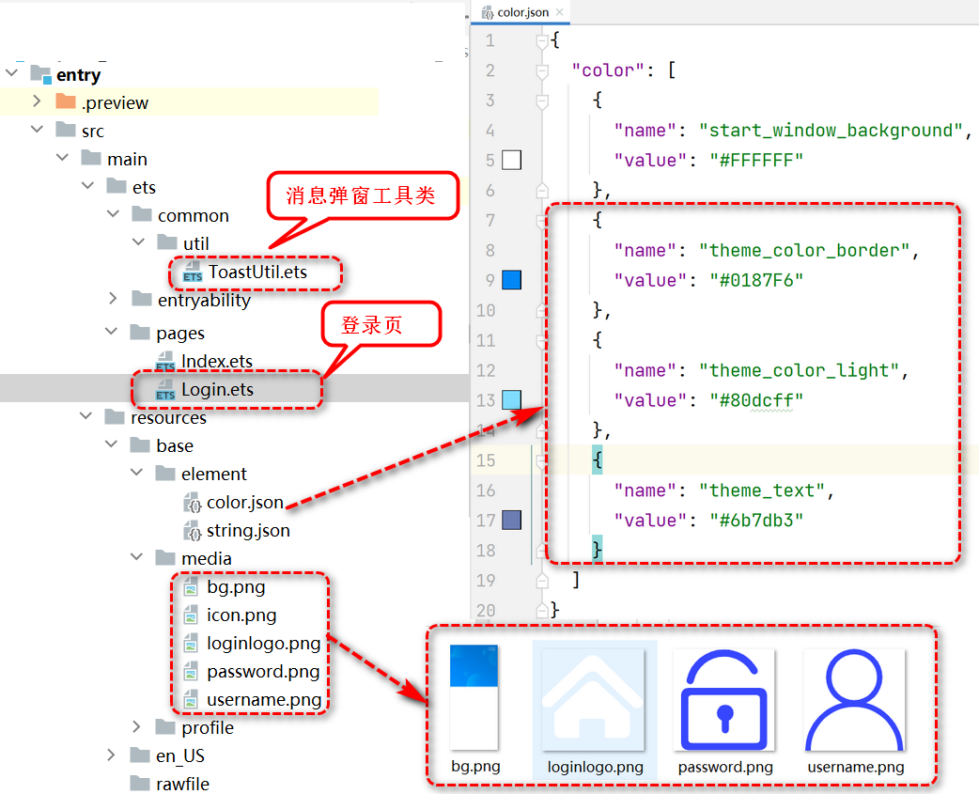
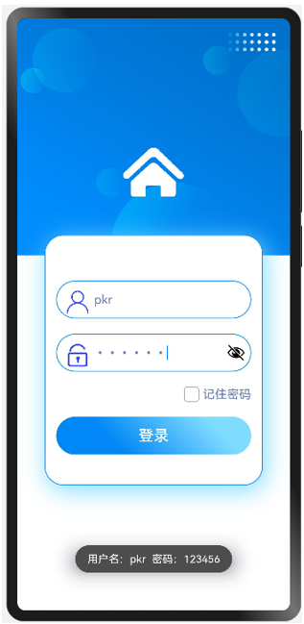
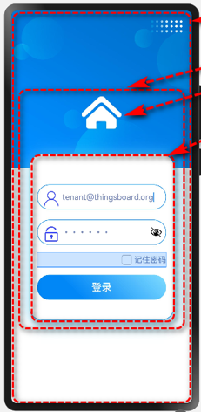
任务实施步骤
3
实现最外层的背景区
4
实现登录功能区的布局设计
1
整理工程资源
5
实现用户名/密码的输入区设计
6
实现记住密码和登录按钮区的设计
STEPS
7
封装消息弹窗工具类
8
处理点击事件
2
设计登录页布局

Slide 63
任务实施
01
整理工程资源

Slide 64
在pages目录下新建Login.ets页面；将任务需要的图片资源拷贝到media目录下；在color.json中添加任务需要的颜色资源；在ets目录下创建common/util目录，并在该目录下创建ToastUtil.ets文件。
代码演示

Slide 65
任务实施
02
设计登录页布局

Slide 66
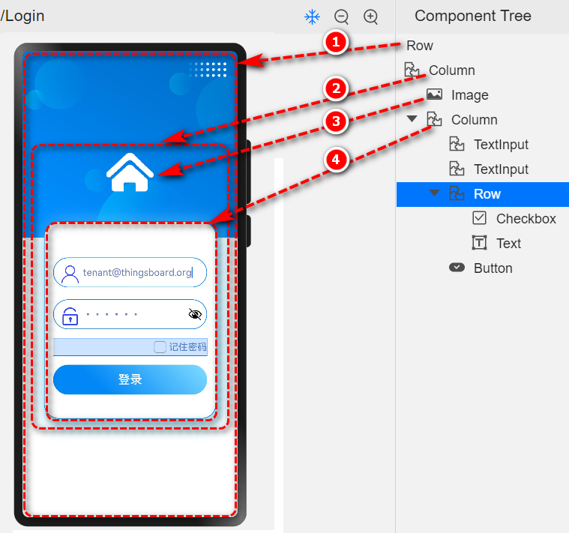
组件树
登录页的最外层是用Row布局，设置了一个背景图片；在Row内部嵌套了一个Column布局，用于处理登录功能区；登录功能区有Logo、用户名和密码输入区、记住密码区和登录按钮区。

Slide 67
任务实施
03
实现最外层的背景区

Slide 68
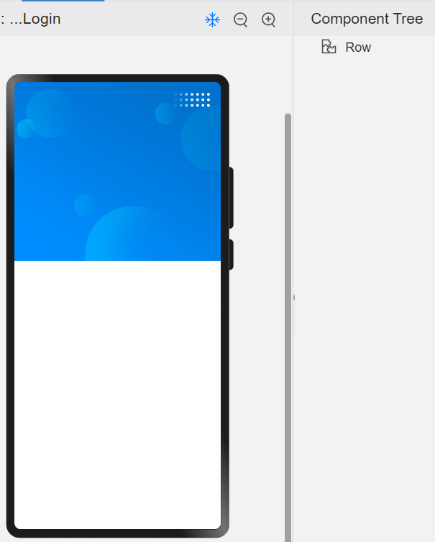
实现最外层的背景区
组件树
在Login.ets中编写代码，实现登录页面的背景设置。登录页面最外层用一个Row布局，设置背景图片和宽高属性。
代码演示

Slide 69
任务实施
04
实现登录功能区的布局设计

Slide 70
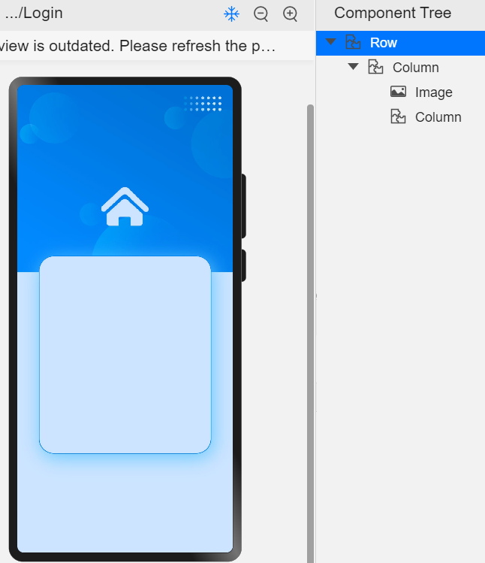
实现登录功能区的布局设计
组件树
在登录功能区的上部是一个Logo，用户名和密码以及按钮信息放在一个Column布局中。
代码演示

Slide 71
任务实施
05
实现用户名/密码的输入区设计

Slide 72
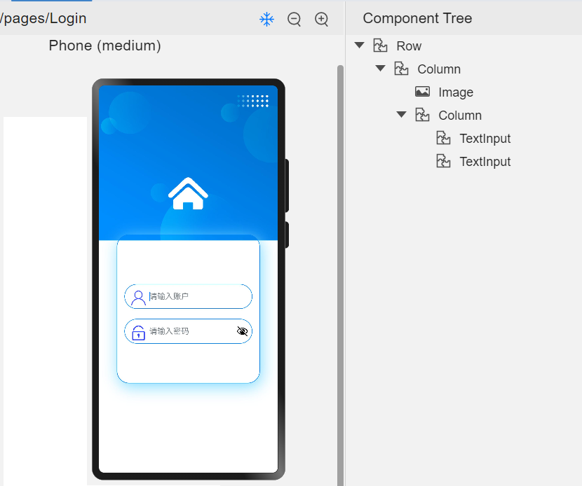
实现用户名/密码的输入区设计
组件树
用户名和密码输入都使用TextInput组件，用户名的输入类型为Normal，密码的输入类型为Password。
代码演示

Slide 73
任务实施
06
实现记住密码和登录按钮区的设计

Slide 74
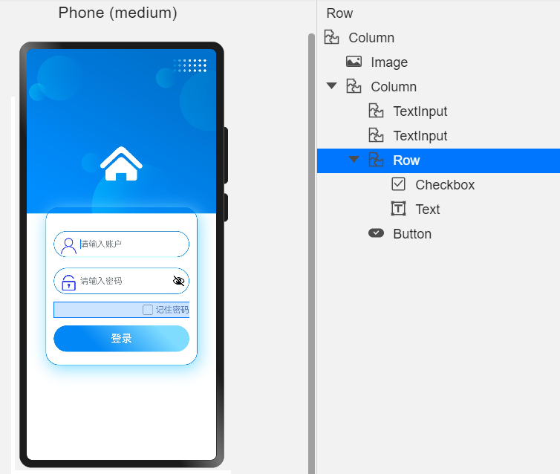
组件树
记住密码区用Row组件包裹住CheckBox组件和Text组件，在水平方向上居末端对齐；登录按钮设置了渐变色属性。
代码演示

Slide 75
任务实施
07
封装消息弹窗工具类

Slide 76
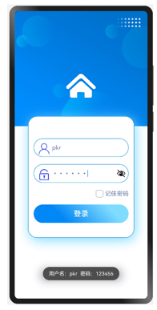
封装消息弹窗工具类
ToastUtil
在ArkTS的API中，有提供了文本的消息弹窗'@ohos.promptAction，使用时需要用import进行模块的导入，再利用提供的showToast()方法进行消息弹窗提示，因此可以定义一个工具类ToastUtil，内部定义一个方法show()，参数是要显示的消息内容。
代码演示

Slide 77
任务实施
08
处理点击事件

Slide 78
当想获取输入的用户名和密码，想知道记住密码的多选框的状态，都可以通过给组件添加相关的事件来获取；获取到相关信息后，可以使用消息弹窗进行提示。
在Login.exs文件的第一行导入消息弹窗工具类，给用户名和密码输入组件、记住密码组件、按钮组件添加事件。
代码演示

Slide 79
任务小结
本任务主要讲解输入组件、按钮组件、开关组件和消息提示函数的使用，并综合使用布局和组件，开发了登录页面，处理了按钮的事件。通过本任务，读者可以完整的了解App的登录页面的开发过程。

Slide 80
Image组件
谢谢聆听

